Slide 1
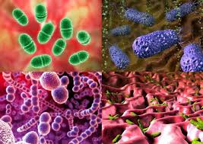
BAKTERIJAS 10.klase

Slide 8
MIKROBU MIKROSKOPISKĀS IZMEKLĒŠANAS METODES
Mikrobi ir ļoti sīki mikroorganismi, (diametrs —1-3 μm), tāpēc to morfoloģiju var pētīt vienīgi izmantojot mikroskopiskās metodes. Mikroskopā mikrobus var apskatīt gan dzīvus - natīvā preparātā, gan iepriekš nonāvētus un nokrāsotus. Pēdējo paņēmienu lieto biežāk.

Slide 9
Mikroskopisko preparātu pagatavošanas etapi:
• uztriepes gatavošanā,
• žāvēšanā,
• fiksācijā,
• krāsošanā

